Slide 1
Administración de medicamentos y drogas vasoactivas; Fraccionamiento y compatibilidad, presentaciones, manejo practico de diluciones.
Carola Lizana Villarroel
Agosto 2015

Slide 2
Marco legal
Decreto 3/2010 “Reglamento Nacional de Control de los Productos farmacéuticos de Uso Humano”:
Título X: De la Vigilancia Sanitaria.
Párrafo Primero: De la Farmacovigilancia.
Art. 216: Responsable nacional: ISP (SDFV de ANAMED)
Art. 217: Obligación de profesionales sanitarios y DT de centros asistenciales de notificar. Plazos.
Art. 218: Obligación de titulares de RS de contar con sist. de FV:
Recopilación de RAM
Notificar reportes al ISP (SDFV)
Responder consultas desde la ARN
Implementar medidas especiales de FV a solicitud de ISP
Art. 219: Obligación de titulares de RS de mantener actualizada información de seguridad y relación Beneficio/riesgo
Art. 220: ISP analiza información, solicita estudios, propone medidas y difunde información de seguridad

Slide 3
Evolución de los correctos :
5 correctos:
Medicamento correcto Paciente correcto
Dosis correcta
Hora correcta
Vía de administración
7 correctos:
Medicamento correcto
Paciente correcto
Dosis correcta
Hora correcta
Vía de administración
Registro correcto
Razón correcta
10 correctos:
Medicamento correcto
Paciente correcto
Dosis correcta
Hora correcta
Vía de administración
Preparar usted mismo el medicamento
Administrar usted mismo el medicamento
Tener responsabilidad de la administración
Registro correcto
Razón correcta
OMS, Administración de medicamentos
Diplomado de farmacología UC. Administración de medicamentos

Slide 4
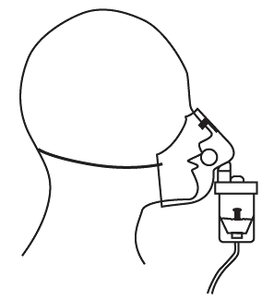
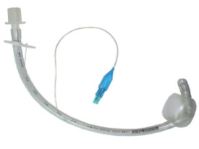
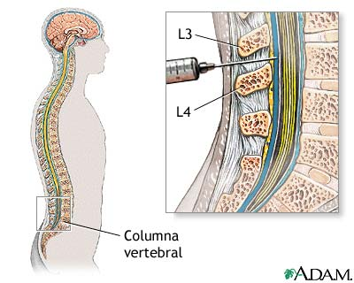
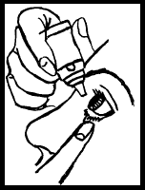
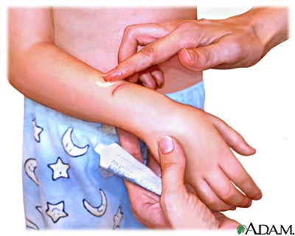
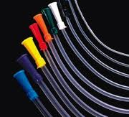
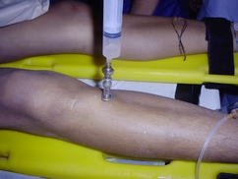
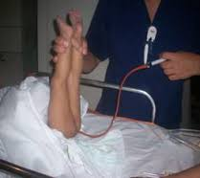
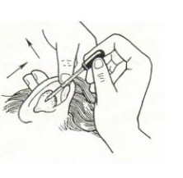
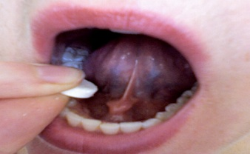
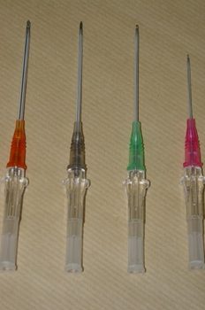
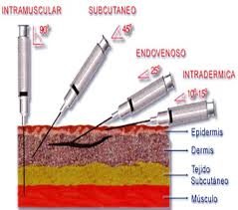
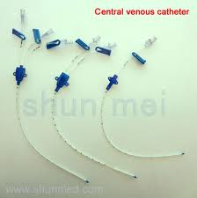
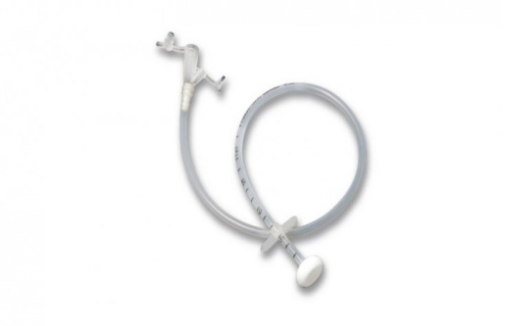
Vías de administración
Conocer dispositivos de administracion

Slide 5
Mas correctos
Velocidad de administración correcta
Fecha de caducidad vigente
Conocimiento de reacciones adversas
Educar al paciente y familia
Comprobar incompatibilidades
Omisión de dosis
Duración de tratamiento
Almacenamiento
Monitorización
Preparación

Slide 6
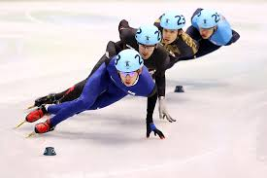
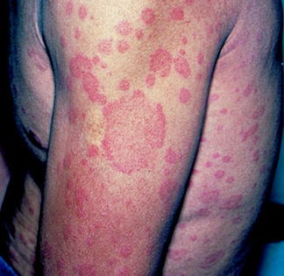
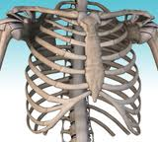
Velocidad de administración
RAM

Slide 7
RAM
Respuesta a un medicamento que es nociva y no intencionada
Se produce con las dosis utilizadas normalmente en el hombre, con fines de diagnóstico, profilaxis, tratamiento o modificación de la función fisiológica. (OMS 2001)

Slide 8
Importancia en reportar
4-6 % de los ingresos hospitalarios presentaran una RAM.
7 % de pacientes hospitalizados presentan RAM severas.
0,1 -0,3 % de las muertes se deben a alguna RAM
Alemania ha estimado 520 millones de dólares al año en perdidas
Cambios en la terapia (ej. Metilprednisolona, aumento de tasa de flebitis) , se suspende administración en bolo.

Slide 9
Plazos para reportar
Sospechas graves
72 horas
Resto de notificaciones
30 días

Slide 10
Alteraciones cardiacas
Domperidona
Cisaprida
Eritromicina
Claritromicina
Fluconazol
Ondansetron
Medicamentos con seguimiento especifico y uso con precaución

Slide 11
FORMULARIO NOTIFICACION

Slide 12
Importante
VVP
CVC
Osmolaridad : < 500
pH : 5-9
Osmolaridad : > 500
pH : < 5 - > 9

Slide 13
Tarjetón
Educa
Seguridad del paciente
Doble chequeo
Información paciente
Familia informada
Disminución de errores de administración

Slide 14
Reconstitución
Calculo dosis
Dilución

Slide 15
Calculo de dosis
Indicación 250 mg de Ampicilina
Ampicilina 500 mg 5 ml
_______________ _____ = 2,5 ml
250 mg de ampicilina X
Punto mas deficientes de alumno de enfermería. Establecer metodologías nuevas

Slide 16
Seguridad
Aplicar doble chequeo en medicamentos de ato riesgo (Quimioterapias, insulina, bloqueantes musculares, opiáceos)
Verificando 7 correctos + Calculo velocidad de infusión (ml/hr)
(mcg/kg/min)
(mg/kg/hora)
Etc…
Ajustar a protocolos internos de manejo de medicamentos de alto riesgo.

Slide 17
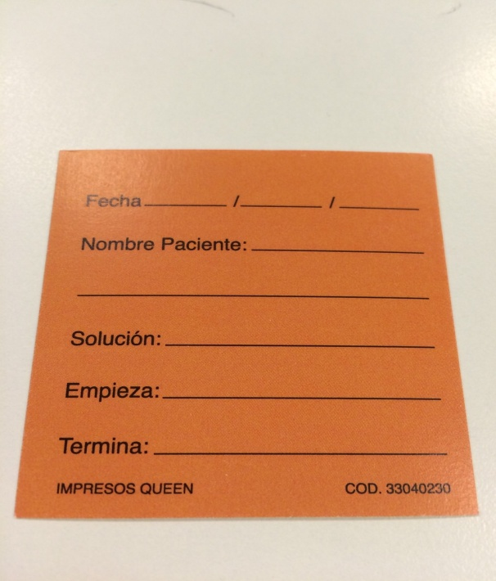
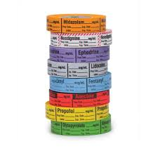
Grupos de Riesgo
Fármacos
ATB
QMT
Opiáceos
Insulinas
DVA
NPT
Bloqueadores Neuromusculares
ETC…

Slide 18
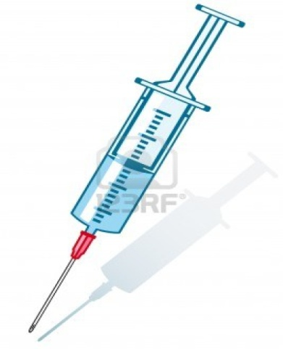
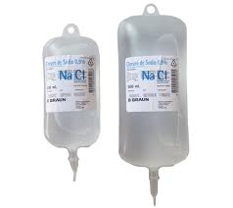
Volumen
Un mal calculo en la dilución de una terapia puede incrementar un 30% mas de volumen

Slide 19
Volumen interfiere con
Concentración fármaco
Estabilidad solución
Precipitación
de algunos fármacos
Nueva sustancia

Slide 20
Consideraciones especiales
Patologías especificas (insuf. renal, cáncer, fibrosis quística, diabetes)
Hipoalbuminemia (aumenta la concentración de fármacos)
Sepsis (redistribución de liquido)
Paciente gran quemado
Paciente de UPC (Interacciones)

Slide 21
El profesional necesita de un conocimiento solido para supervisar y ejecutar las actividades de administración de medicamentos, este debe incluir la farmacodinamia , farmacocinética, técnicas de administración, reacciones adversas, interacciones y parámetros de monitorización.
Fuente: Tratado de farmacología clínica y terapéutica en cuidados críticos . 2015

Slide 22
Drogas vasoactivas
SHOCK: Desbalance global entre transporte de oxigeno y consumo de oxigeno
Drogas vasocativas actúan sobre uno o mas determinantes del gasto cardiaco

Slide 23
“Sin embargo, terapia de vasoactiva debe guiarse no sólo por los mecanismos de acción, sino también por las mejores pruebas clínicas disponibles”
Vasoactive Drugs in Circulatory Shock; Steven M. Hollenberg¹

Slide 24
Drogas mas utilizadas
Adrenalina/Epinefrina
Noradrenalina/Norepinfrina
Dopamina
Dobutamina
Milrrinona
Nitrogliceina
Nitroprusiato de sodio
Levosimendan ***

Slide 25
Generalidades
Estudios recientes demuestran mas eventos asociados a arritmias con el uso de dopamina V/S Norepinefrina
El uso de Dopamina esta relacionado con apoptosis de los linfocitos y consiguiente inmunosupresión
Epinefrina se considera tratamiento de segunda línea a pacientes que no responden al tratamiento habitual, produce taquicardia, aumento del lactato, isquemia, hipoglicemia
Milrrinona vasodilatador pulmonar mas potente que dobutamina.

Slide 26
Levosimendan
Sensibilizador de calcio
Inodilatador (inotropismo y vasodilatacion)
No esta indicado en pediatría. Atentos a los efectos adversos
No esta autorizado su uso en EEUU
Usar por vía exclusiva y por CVC

Slide 27
Se debe tener manejo del gasto cardiaco y control de volumen sistémico, con la finalidad de utilizar la menor dosis necesaria de inotropos, vasopresores, catecolaminas para así reducir los efectos adversos asociados al uso de estos medicamentos

Slide 28
Consideraciones
Drogas mas estables en SG5% (comprobar estabilidad con labororio)
Realizar cambio de DVA cada 24 horas
Utilizar bombas de jeringas para su administración
Evitar subir o bajar de nivel BIC en pacientes hemodinamicantes inestables frente a traslados
Realizar traslape de acuerdo a políticas locales
Uso de llaves de tres pasos

Slide 29
Rotular BIC con nombre y concentración de DVA (según institución manejo de drogas de alto riesgo)
Manejar dosis en gama/kilo/minuto
Se administran por lumen distal de preferencia, y se maneja como lumen exclusivo
Conocer volemia previo inicio de DVA
Control con eco cardiograma (titular DVA, milrrinona)
Uso de medición Picco para ajuste de volumen y medicamento

Slide 30
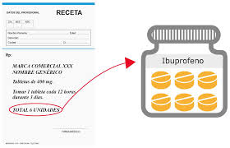
Fraccionamiento
Se extrae desde un envase secundario el número de unidades posológicas que requiera una persona
Prescripción emitida por un profesional legalmente habilitado

Slide 31
No podrán fraccionarse los productos cuya condición de venta es directa o aquellos sujetos a control legal (Estupefacientes y Psicotrópicos)
•
Tampoco productos farmacéuticos de combinación, productos oncológicos, radiofármacos, terapias de reemplazo hormonal, anticonceptivos y cualquier producto farmacéutico cuya condición de almacenamiento sea refrigerado.

Slide 32
Compatibilidad
Las incompatibilidades se presentan cuando una forma medicamentosa deja de conservar sus características organolépticas iníciales o cuando sus principios activos han perdido actividad fisiológica ocasionando que esta disminuya.

Slide 34
Herramientas
Micromedex

Slide 35
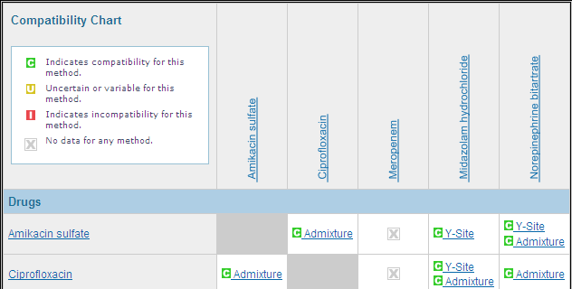
Micromedex

Slide 36
Recomendación
Actualizar tablas de compatibilidad (agregar medicamentos nuevos)
Evitar administrar antibióticos simultáneamente, si se administran revisar incompatibilidades (infusiones prolongadas)

Slide 37
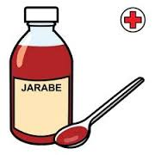
Presentaciones o Forma farmacéutica
En general las sustancias activas por si mismas no pueden ser fácilmente absorbidas, necesitan ser administrada en la forma apropiada
Preferir preparados magistrales, mejor manejo de dosis en pediatría

Slide 38
Jarabes: solución con alto contenido de azúcar o surculosa, mezcla homogénea
Elixir: solución hidro - alcohólica que contiene principio activo
Comprimidos recubiertos: protegen al medicamento de la humedad y del aire
Comprimidos con cubierta entérica: resisten las secreciones acidas del estomago, disgregándose finalmente en el intestino delgado.

Slide 39
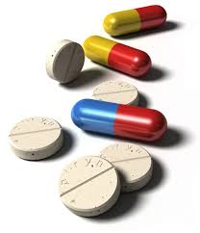
Comprimidos de liberación controlada : Sistemas que ejercen control sobre la liberación del principio activo en el organismo (se puede elegir el lugar y frecuencia de liberación)

Slide 40
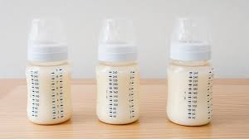
Problemas para enfermería
Uso de alimentación con preparados orales (buscar la mejor alternativa)
Abundantes interacciones farmacológicas aparecen con la alimentación
Disminución efecto terapéutico
Quelacion
Inactivación
Etc

Slide 41
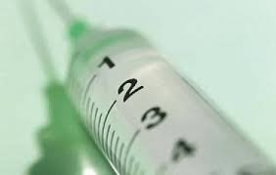
Dilución
Procedimiento mediante el cual se obtienen, concentraciones y dosis requeridas de medicamentos a través de fórmulas matemáticas

Slide 42
Tablas

Slide 43
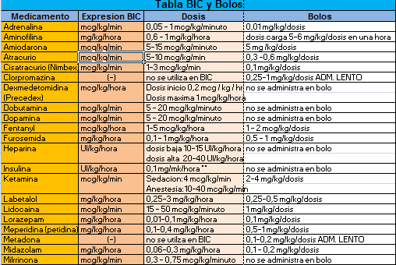

Slide 44
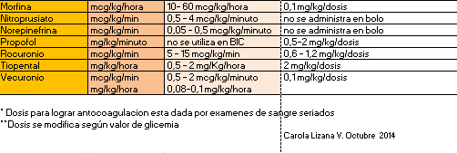
Facilita la supervisión verificando correcta indicación de medicamentos de alto riesgo

Slide 45
Dosis antibióticos
Se establecen dosis , supervisión activa

Slide 46
Bibliografia
http://www.ispch.cl/anamed/subdeptoregistro/definicion_medicamentos
Electronic Document Format(APA)
Silva, Daniela Odnicki da, Grou, Cris Renata, Miasso, Adriana Inocenti, & Cassiani, Sílvia Helena De Bortoli. (2007). Preparación y administración de medicamentos: análisis de cuestionamientos e informaciones del equipo de enfermería. Revista Latino-Americana de Enfermagem, 15(5), 1010-1017. Retrieved August 04, 2015, from http://www.scielo.br/scielo.php?script=sci_arttext&pid=S0104-11692007000500020&lng=en&tlng=es. 10.1590/S0104-11692007000500020.
Fernández, H. (s.f.). Gestión de la Calidad ISO 9001. Recuperado el 17 de noviembre de 2009, de
http://www.buscarportal.com/articulos/iso_9001_indice.html.
Juran, J., Blanton, A. (2001). Manual de calidad de Juran. (1ª ed.). Madrid: Mc Graw Hill.
Real Academia de la Lengua Española. (2009). Nueva Gramática de la Lengua Española. (22ª ed.) España: Espasa. Recuperado el 16 de noviembre de 2009, de http://www.rae.es/rae.html.
Buenas Prácticas de Farmacovigilancia para las Américas Documento borrador versión 5 Nov-2008
http://www.hospitallaflorida.cl/hospital.html
Subsecretaria de salud publica dirección jurídica ,norma general técnica 0140 sobre sistema nacional de farmacovigilancia de productos farmacéuticos de uso humano

Slide 47
Frank Shann. Drug Doses. Intensive Care Unit Royal Children’s Hospital Parkville, Victoria 3052, Australia. 14 ° Ed. Australia .2008
Department of Pharmacy Children’s Hospital of Pittsburgh. Pediatric Drug Therapy Handbook & Formulary. 5 ° Ed . EEUU. Lexi-Comp.2007
Apuntes clases diplomado Farmacologia clinica U. Católica
www.ichaes.cl/index.php?...acreditacion-en-salud
www.minsal.cl

